Slide 1
বিসমিল্লাহির রাহমানির রাহিম
স্বাগতম

Slide 2
শিক্ষক পরিচিতি
গাজী সারওয়ার
সহকারী শিক্ষক (আই.সি.টি)
চুয়াডাঙ্গা কালেক্টরেট স্কুল এন্ড কলেজ

Slide 3
পাঠ পরিচিতি
শ্রেণীঃ ৬ষ্ঠ
বিষয়ঃ তথ্য ও যোগাযোগ প্রযুক্তি
অধ্যায়ঃ দ্বিতীয়
পাঠের নামঃ তথ্য ও যোগাযোগ প্রযুক্তি সংশ্লিষ্ট যন্ত্রপাতি

Slide 4
শিখনফল
এই অধ্যায় শেষে শিক্ষার্থীরাঃ
কম্পিউটার কেমন করে কাজ করে তা বর্ণনা করতে পারবে।
ইনপুট ও আউট পুট ডিভাইস সম্পর্কে জানতে পাড়বে।
তথ্য ও যোগাযোগ প্রযুক্তিতে যেসব যন্ত্রপাতি ব্যবহার করা হয় তার কাজ বর্ণনা করতে পারবে।
তথ্য ও যোগাযোগ প্রযুক্তিতে যেসব যন্ত্রপাতি ব্যবহৃত হয় সেগুলো চিহ্নিত করতে পারবে।

Slide 5
ডাটা
গ্রহন
প্রসেসিং ও
বিশ্লেষন
তথ্য প্রদান
সংরক্ষন
কম্পিউটার এভাবে কাজ করে।
প্রক্রিয়া করন
ইউনিট
আউটপুট
ইনপুট
মেমোরি
ইউনিট

Slide 6
ইনপুট ডিভাইস
ইনপুট ডিভাইসঃ যে যন্ত্র দ্বারা কম্পিটারের ভিতরে তথ্য উপাত্ত পাঠানো হয় তাকে ইনপুট ডিভাইস বলে। যেমন- মাউস,কী-বোড।

Slide 7
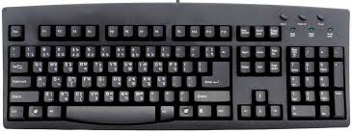
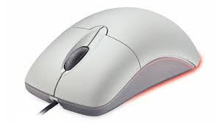
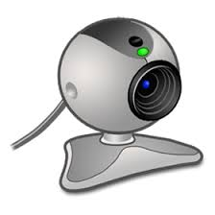
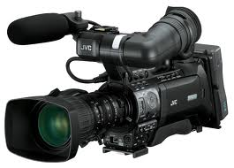
কি বোর্ড
মাউস
ইনপুট ডিভাইজ
ওয়েব ক্যাম
ভিডিও ক্যামেরা

Slide 8
কম্পিউটার যেভাবে কাজ করে
ইনপুট
মেমরি
প্রসেসর
আউটপুট

Slide 9
আউট পুট ডিভাইস
আউট পুট ডিভাইসঃ কম্পিউটার মেমোরি আর প্রসেসর দিয়ে তথ্য ও উপাত্তের উপর যে ফলাফল পাওয়া যায় তাকে আউটপুট ডিভাইস বলে। যেমন-মনিটর ও প্রিন্টার ।

Slide 10
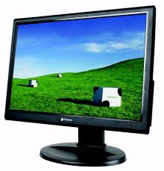
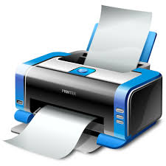
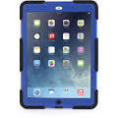
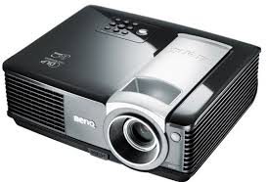
প্রিন্টার
মনিটর
আউটপুট ডিভাইস
স্ক্রিন টাচ মোবাইল
মাল্টিমিডিয়া প্রজেক্টর

Slide 11
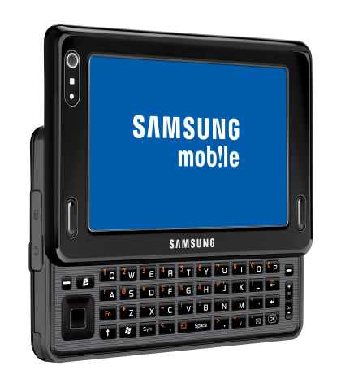
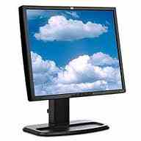
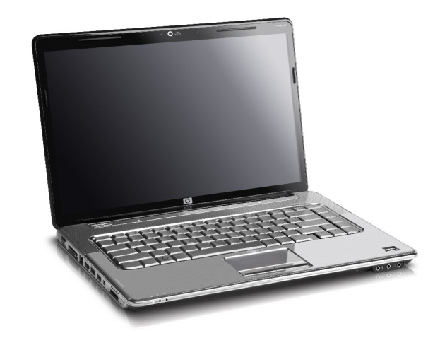
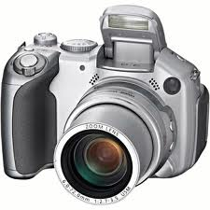
ভিডিও ক্যামেরা
তথ্য ও যোগাযোগ প্রযুক্তিতে ব্যবহৃত যন্ত্রপাতি
ডেস্কটপ
স্মার্ট ফোন
ল্যাপটপ

Slide 12
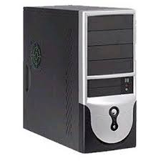
মূল্যায়ন
কি বোর্ড
মনিটর
প্রিন্টার
মাল্টিমিডিয়া প্রজেক্টর
সিপিউ
ছবি দেখে কোনটি কি সনাক্ত কর।

Slide 13
বাড়ির কাজ
কম্পিউটার কাকে বল ? এর ইনপুট ও আউটপুট ডিভাইস এর চার টি করে নাম লিখে আনবে।

Slide 14
ধন্যবাদ

